Slide 1
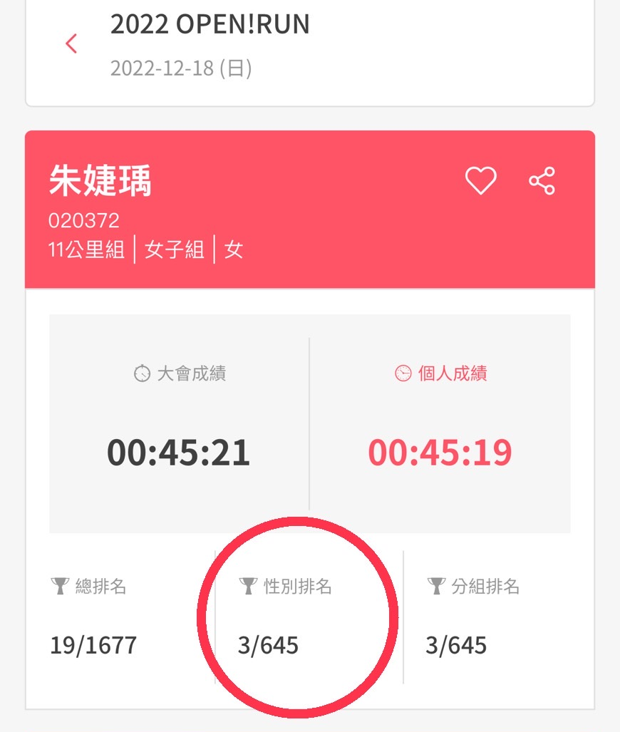
2022 OPEN ! RUN
高一仁 朱婕瑀
榮獲
女子11公里組 第3名
天主教輔仁中學 全體師生暨家長會仝賀 111.12.22

